Slide 1
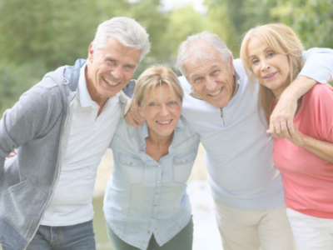





COLLEZIONI DIGITALI DI BENI CULTURALI
Scopri come promuovere la cultura e l'arte del nostro territorio attraverso canali digitali innovativi
M3W3-M01

Slide 2
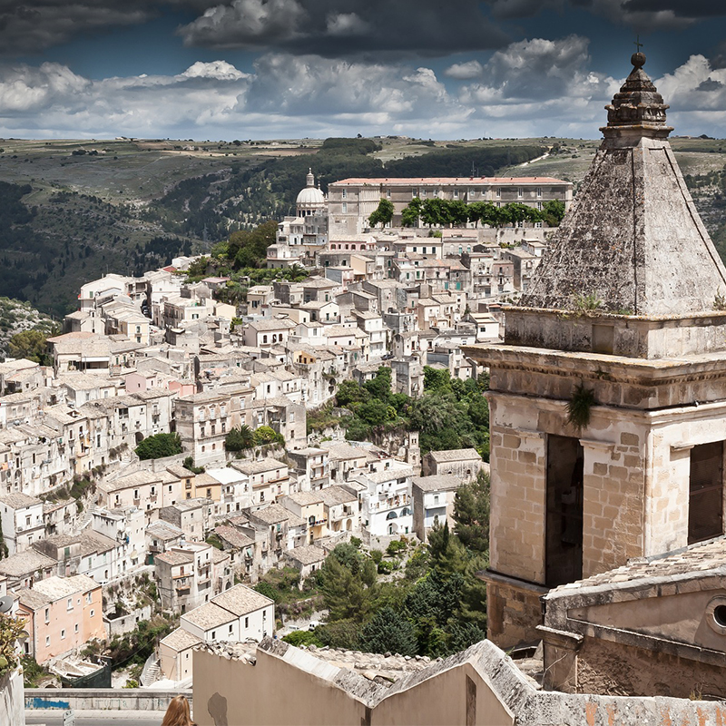
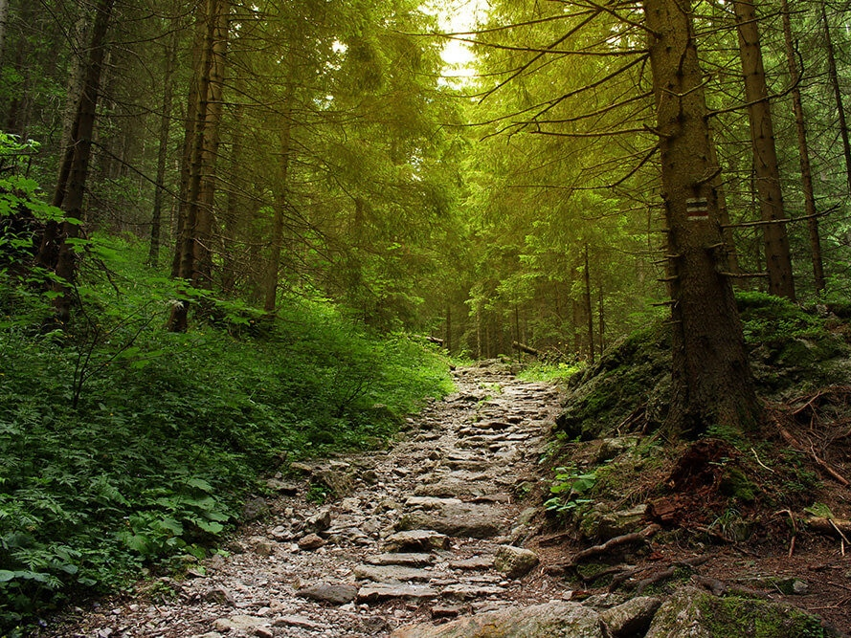
Città, borghi di campagna, bellezze naturali: tutto il mondo è pieno e ricco di meraviglie naturali spesso poco conosciute.
Come potremmo presentare al mondo tutto il fantastico patrimonio culturale o le bellezze naturali che ci circondano?
Come, concretamente, potremmo promuovere le potenzialità di città e aree verdi, tranquille e ricche di arte e tradizioni?

Slide 3
01
Virtuale Museo
Si tratta di un canale di comunicazione completamente digitale che condivide solo alcune caratteristiche di quello che solitamente chiamiamo museo "tradizionale".
Mira a migliorare e accrescere l'esperienza museale attraverso forme di personalizzazione, interazione e arricchimento dei contenuti museali.
Può essere presentato come riferimento digitale di un museo fisico, oppure può anche essere realizzato come museo indipendente

Slide 4
Musei virtuali
Gli aspetti principali del museo virtuale sono:
Essere accessibili al pubblico, ampiamente grazie al digitale
Consentire a tutti di accedere alla conoscenza relativa ai contenuti del patrimonio culturale (immagini, video, ecc.)
Organizzare il materiale in modo coerente e sistematico, mantenendo i contenuti culturali accessibile per molto tempo

Slide 5
Virtuale Museo
In UE, il processo di adattamento ai nuovi strumenti digitali è stato graduale ma notevole: museo virtuale di città e paesi, diventato un'opportunità durante il periodo della pandemia. L'impossibilità di accedere al museo fisico ha portato alla nuova soluzione digitale che ha cambiato l'ideale del museo tradizionale, inserendo video tour, audioguide e altri elementi digitali che potessero dare un'ampia condivisione del patrimonio culturale.
Nello specifico, oggi la comunicazione digitale ha subito un cambio di direzione, da finalità esclusivamente promozionale e informativa a storytelling accattivante , volto a far conoscere cosa offre il museo e la sua moderna interpretazione .

Slide 6
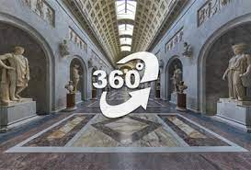
I tour virtuali dei musei civici offrono una visita a tutto schermo delle sale e consentono un'esperienza virtuale per tutto ciò che va oltre i limiti dello spazio. Utilizzando mouse e tastiera , cliccando sugli hotspot inseriti nelle stanze e sfogliando le mappe interattive, la visita viene approfondita con elementi di contesto: foto, video e testi e il percorso è liberamente scelto dal visitatore.

Slide 7
02
Blog
Il blog è un diario online che permette di creare contenuti in ordine cronologico. La struttura riprende quella di un diario, ogni pagina ha una data e un indirizzo di riconoscimento (permalink). La principale differenza rispetto ad un sito web è la sua continua evoluzione.

Slide 8
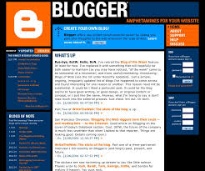
Blog
La flora e la fauna di un luogo, ad esempio, potrebbero essere approfondite in articoli ad hoc , con un racconto dettagliato del parco, strutturato in tanti piccoli capitoli.
Se colleghiamo a ciascuno di questi capitoli un contenuto di valore , elemento di forte interesse per l'utente la cui fruizione è vincolata all'inserimento di alcuni dati, potremo in un colpo solo raccogliere contatti di persone interessate al territorio e suddividere in base ai tuoi interessi.

Slide 9
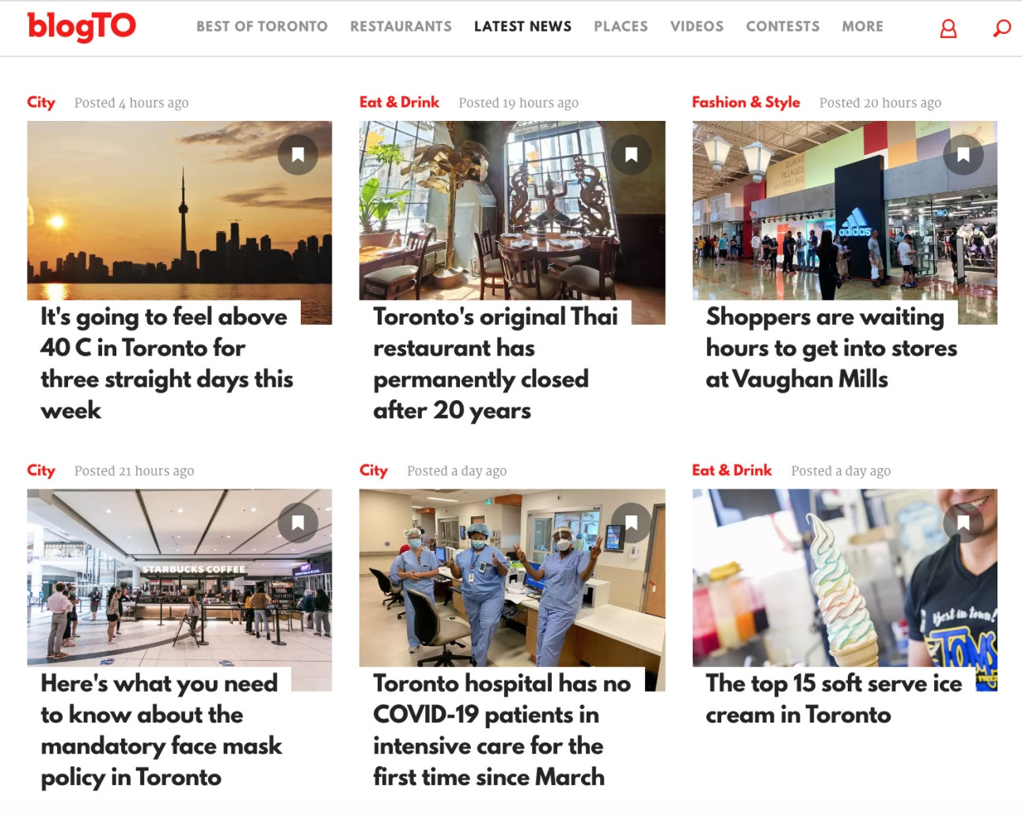
Blog
Se l'utente interessato a questi contenuti inserisce un indirizzo e-mail per accedervi, potremo ricontattarlo per proporgli altri contenuti su misura per lui .

Slide 10
03
Digitale Biblioteche
La biblioteca digitale è una biblioteca immateriale, nella quale sono conservati e resi disponibili solo documenti digitali, siano essi nativi digitali o convertiti da originali cartacei, gestiti e catalogati elettronicamente. Ogni operazione può essere svolta via rete da casa, dallo studio, dall'aula o dall'ufficio.

Slide 11
Digitale Biblioteche
La conversione vera e propria avviene sovrapponendo all'immagine analogica una fitta griglia di pixel: più fitta è la griglia, maggiore è il numero di pixel e quindi l'illusione di vedere un'immagine del tutto fedele all'originale.
Un libro digitale è costituito da una raccolta di testi e/o immagini ottenute tramite acquisizione tramite strumenti di conversione da analogico a digitale. Per "digitalizzazione" si intende la conversione di un'immagine in pixel (contrazione inglese di picture elements).

Slide 12
Digitale Biblioteche
Il vantaggio maggiore è che permette di prendere mappe anche di grandi dimensioni e acquisire l'immagine senza la necessità di manipolare libri troppo vecchi e quindi fragili e facili da deteriorare; è una tecnica molto utile per digitalizzare vecchi manoscritti o libri.
Solitamente vengono utilizzati tre parametri per valutare l'immagine digitale creata:
Risoluzione , che si riferisce al numero di pixel utilizzati per rappresentare un'immagine
La profondità di bit per pixel , che si riferisce al numero di colori che possono essere rappresentati in base al numero di possibili combinazioni di bit all'interno di un pixel
Colore , ci sono molti modi per rappresentare le immagini a colori e il più comune è RGB (additive color system) che combina le variazioni di rosso, verde e blu per formare il bianco.

Slide 13
Digitale Biblioteche : come sono _ creato ?
01
02
03
04
Accedi al tuo account Google
Aggiungi libri alla tua libreria
Personalizza la libreria con recensioni, valutazioni ed etichette
Condividi la tua libreria con chi vuoi
La tua libreria è ora online, puoi condividerla con i tuoi amici dando loro il link diretto, basta copiare l'URL della tua libreria.

Slide 14
“L'incontro dell'arte ”
Esercizio per singola persona .
Ogni partecipante dovrà descrivere (disegnare) un'opera rappresentativa del proprio comune ed esporla agli altri partecipanti. Alla fine il gruppo dovrà scegliere l'opera che è stata descritta più accuratamente e che ha colpito particolarmente gli altri partecipanti (non la propria opera).

Slide 15
“ Indovina il monumento ”
Esercizio per il gruppo, possibile anche da soli.
Consegna un documento con un monumento importante e il gruppo deve cercare in internet le informazioni di base e saperle comunicare agli altri gruppi che dovranno indovinare il monumento in questione.

